Slide 1

Thứ ba ngày 17 tháng 5 năm 2024
Tiếng Việt
Đǌ mở rộng.

Slide 2
Khởi động

Slide 3





1. Tìm đọc một câu chuyện hoặc một bài thơ nói về nghề nghiệp..

Slide 4


Slide 5


Slide 6


Thi đọc trước lớp

Slide 7
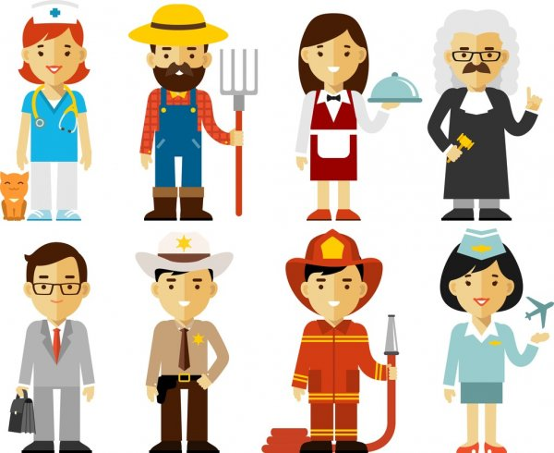
2. Nói với bạn về những điều thú vị của nghề nghiệp được nói đến trong câu chuyện hoặc bài thơ đã học.

Slide 8



Viết vào phiếu đọc sách
Câu thơ em thích
Tên bài thơ
Tác giả
Notes:
Thiết kế bởi Hương Thảo: tranthao121004@gmail.com

Slide 9
VẬN DỤNG
Notes:
Thiết kế bởi Hương Thảo: tranthao121004@gmail.com

